Slide 1
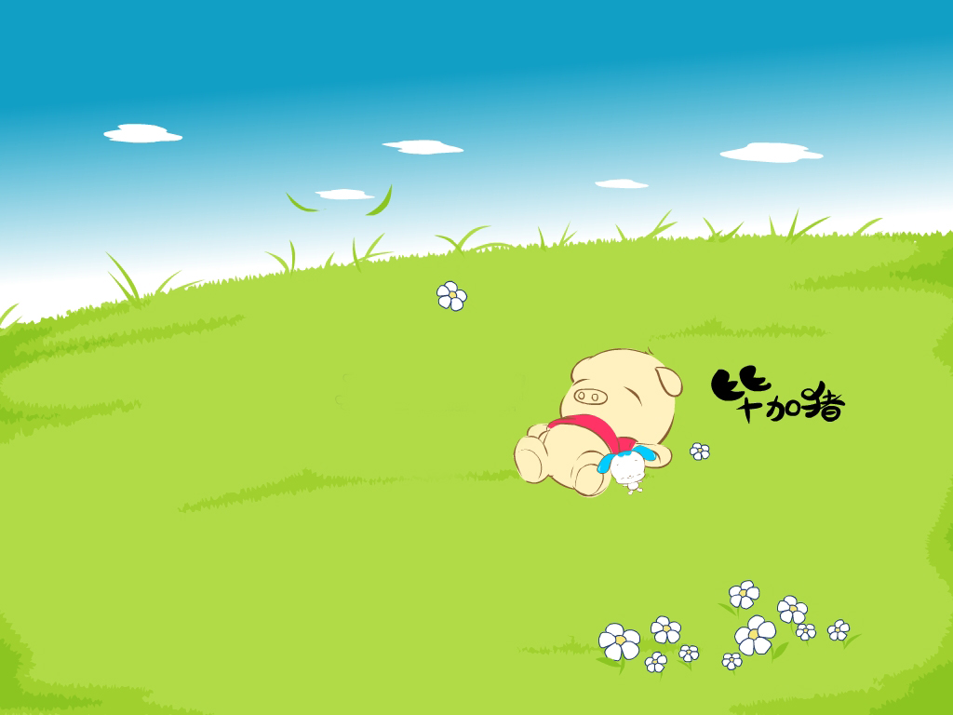

Bài 60 : Phép cộng dạng 25+14
MÔN: TỰ NHIÊN XÃ HỘI
BÀI 11: CÁC CON VẬT QUANH EM
( Tiết 3)

Slide 2











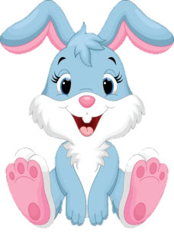

Slide 3
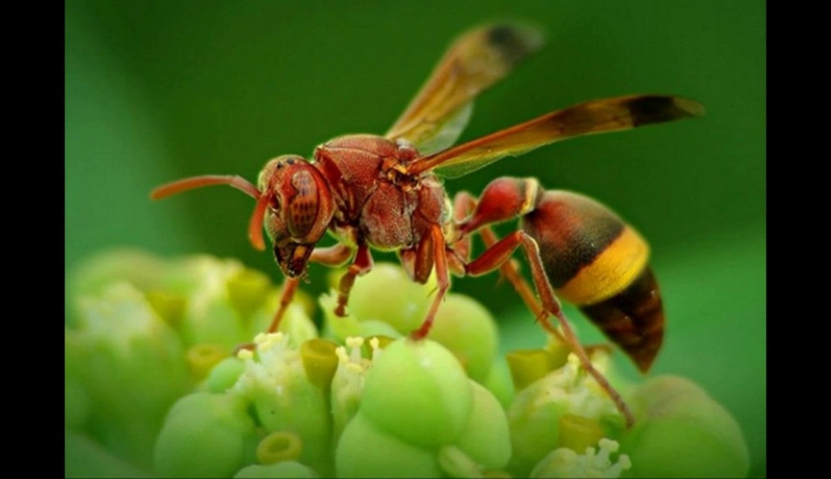

Con gì thích các loài hoa
Ở đâu hoa nở dù xa cũng tìm
Cùng nhau cần mẫn ngày đêm
Làm ra mật ngọt lặng im tặng người
(là con gì ?)

Slide 4
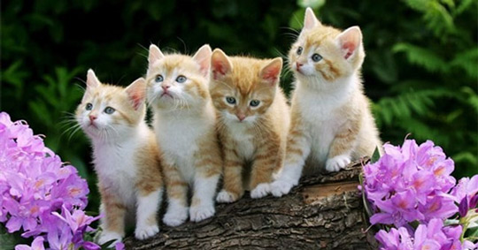

Con gì hai mắt trong veo
Thích nằm sưởi nắng, thích trèo cây cau.
( là con gì?)

Slide 5
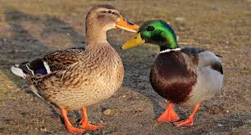
Con gì chân ngắn
Mà lại có màng
Mỏ bẹt màu vàng
Giữ nhà cho chủ
(là con gì?)

Slide 6
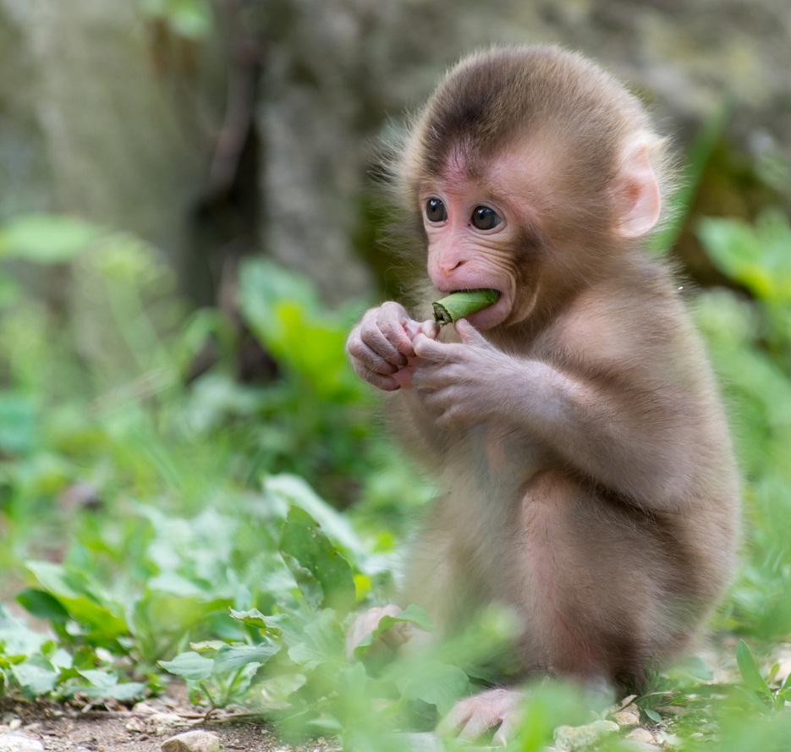
Con gì nhảy nhót leo trèo
Mình đầy lông lá, nhăn nheo làm trò?
( là con gì?)

Slide 7
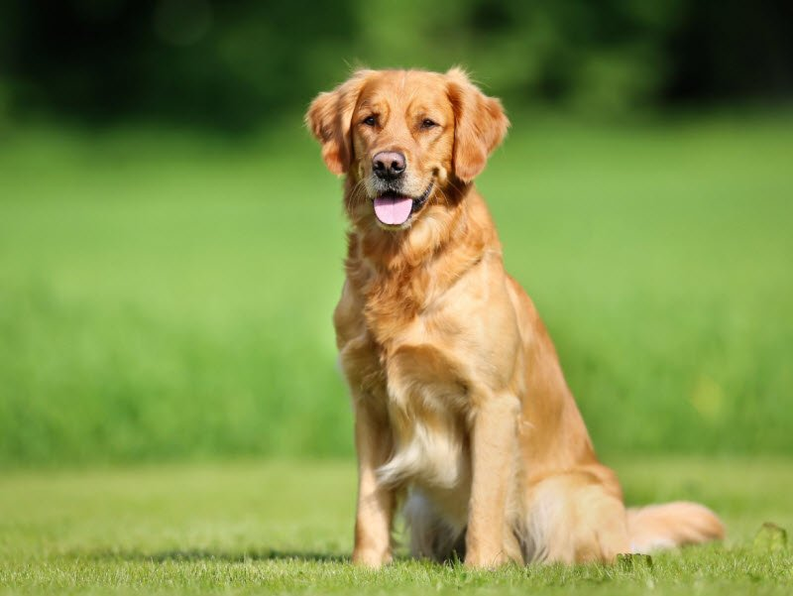
Thường nằm đầu hè
Giữ nhà cho chủ
Người lạ nó sủa
Người quen nó mừng
( là con gì?)

Slide 8

Thứ Tư, ngày 15 tháng 1 năm 2025
TỰ NHIÊN XÃ HỘI
Kiểm tra bài cũ:
Hãy chỉ và nói tên các bộ phận của các con vật sau. Cho biết cách di chuyển của con vật đó.

Slide 9
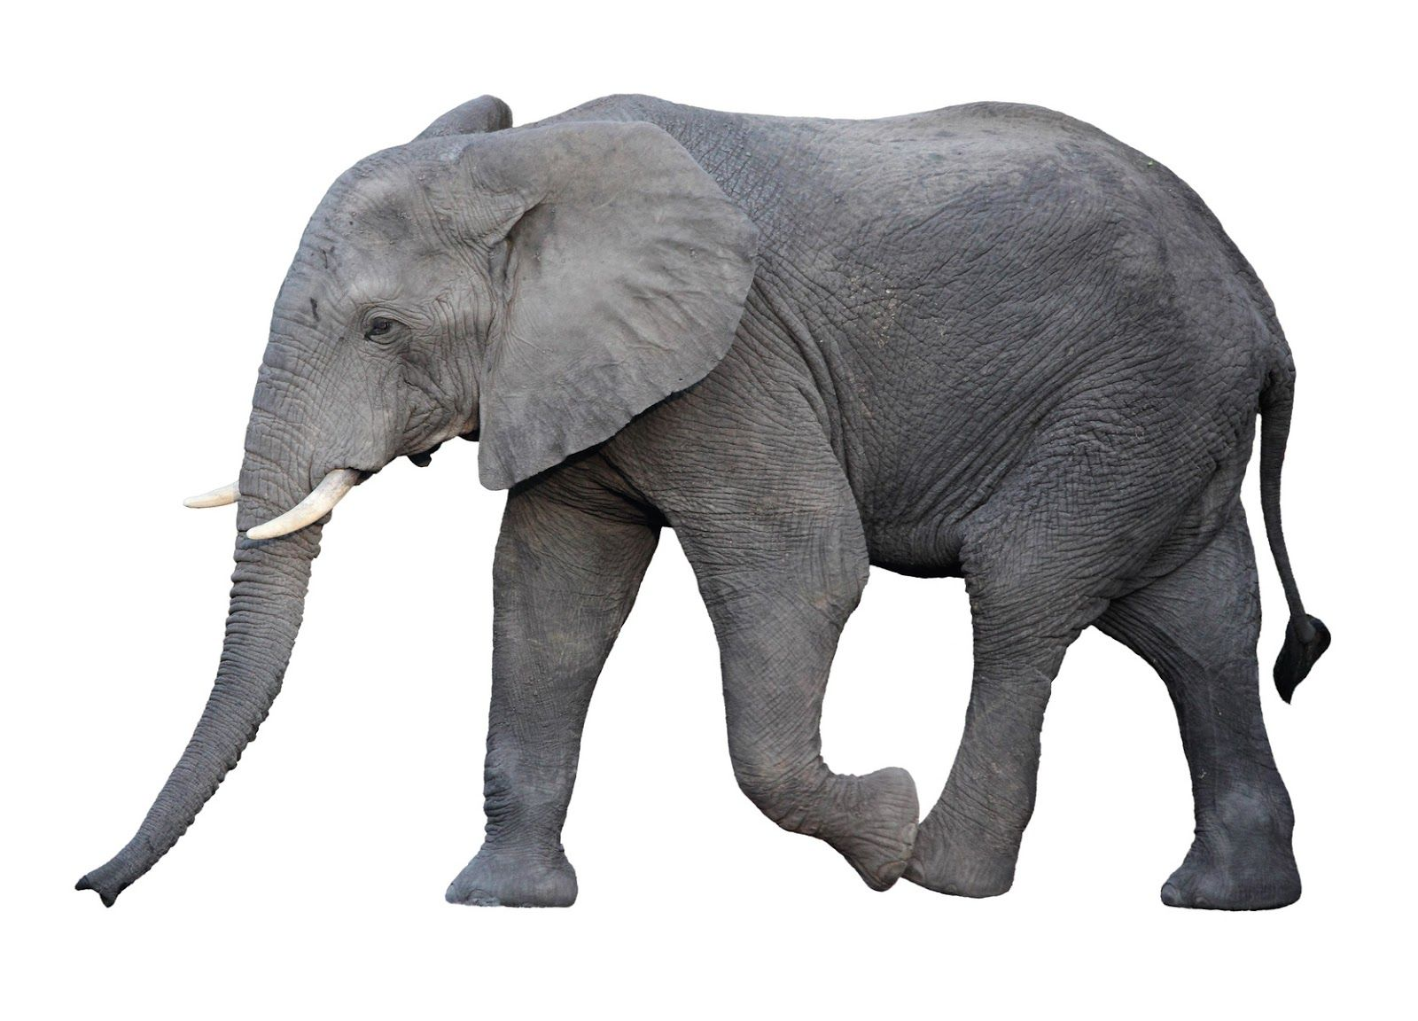

Slide 10
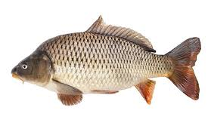

Slide 11

Thứ , ngày tháng 1 năm 2026
Bài 17 : Các con vật quanh em (Tiết 3)
TỰ NHIÊN XÃ HỘI

Slide 12
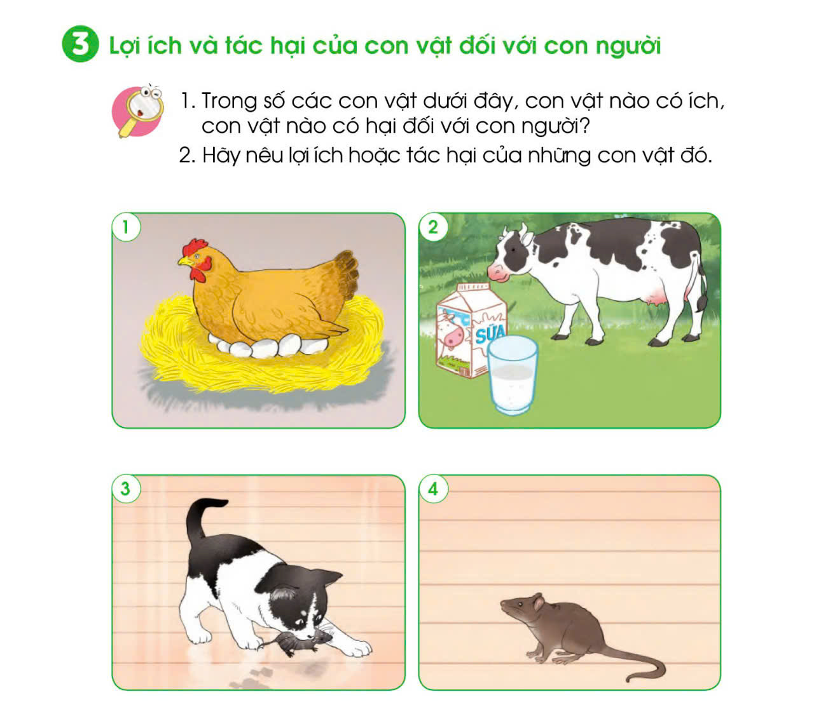
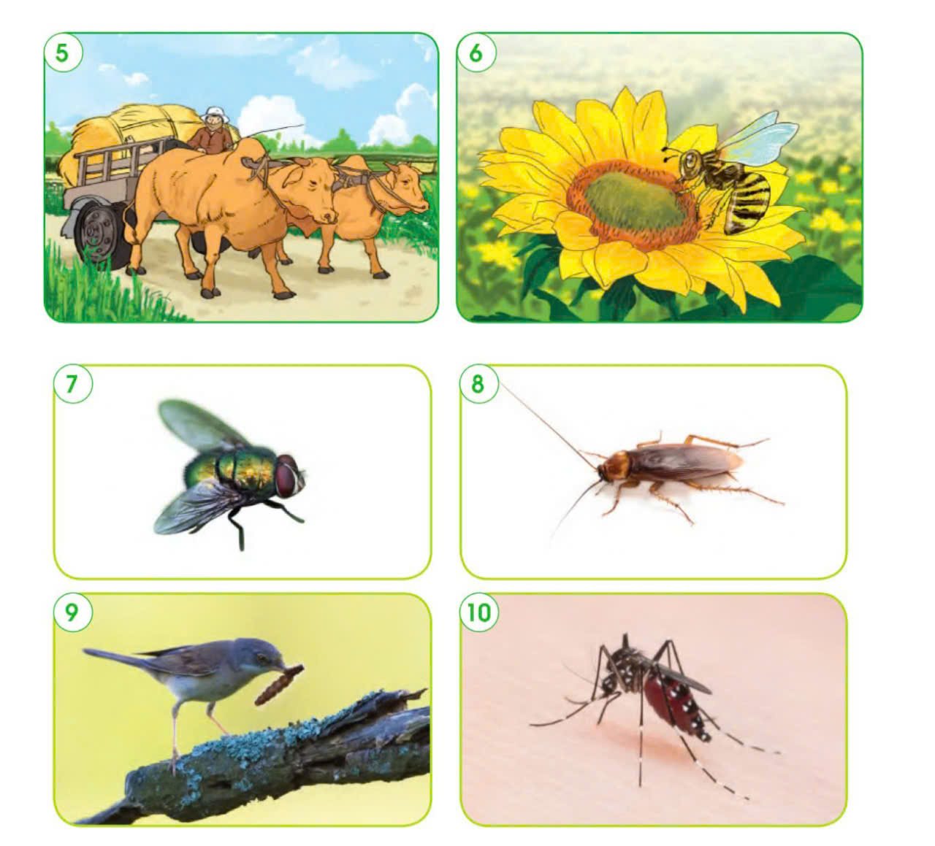

Slide 13
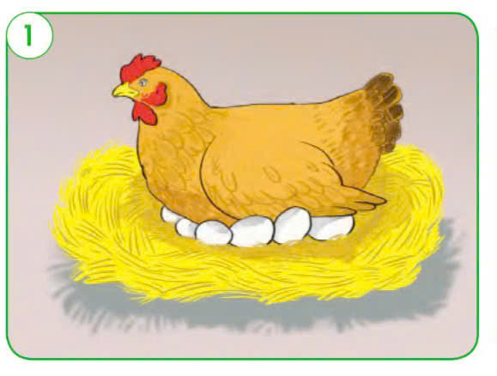
Con gà cung cấp trứng , thịt cho con người

Slide 14
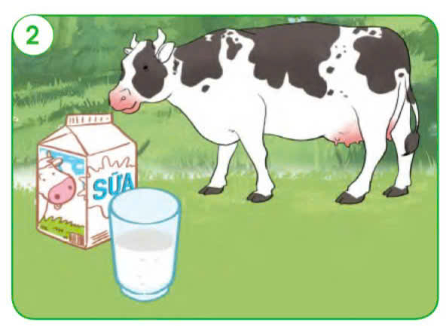
Con bò cung cấp sữa , pho - mat , thịt , ...

Slide 15
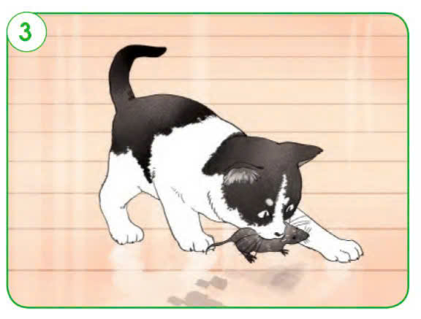
Con mèo bắt chuột , làm bạn thân thiết của con người.

Slide 16
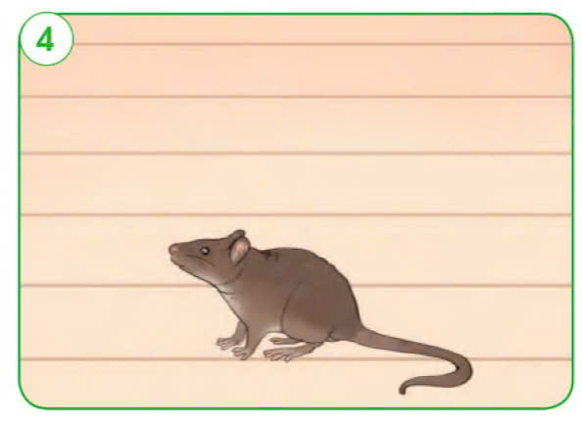
Con chuột mang nhiều mầm bệnh lây truyền nhiễm như : dịch hạch , sốt ... Ngoài ra , do có hai răng nanh luôn mọc dài ra nên chuột hay cằn các đồ vật , đặc biệt là cắn dây điện có thể gây điện giật , hoả hoạn có thể gây chết người .

Slide 17
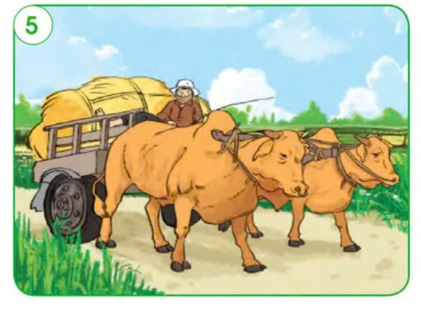
Ngoài cung cấp thịt, sữa, ở các vùng miền núi và nông thôn , bò còn dùng để chuyên chở hàng hóa kéo cày kéo bừa.

Slide 18
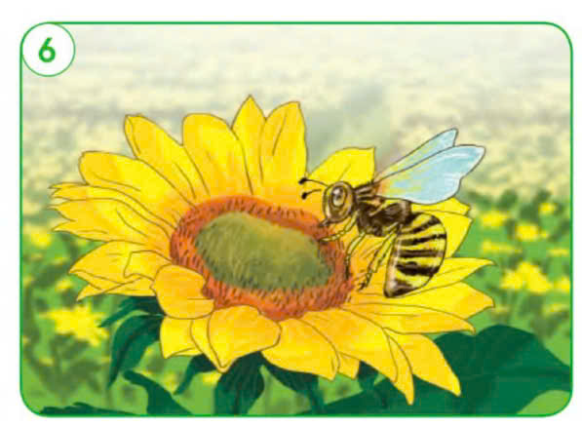
Con ong giúp thụ phấn cho cây , tiêu diệt một số loài sâu bệnh cho cây trồng , hút mật hoa làm mật , mật ong rất bổ dưỡng cho sức khoẻ con người .

Slide 19
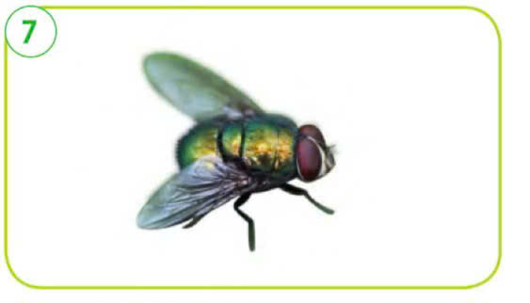
Con ruồi đậu vào phế thải , ăn thức ăn của người . Vì vậy , ruổi là nguyên nhân mang và phát tán nhiều mầm bệnh khác nhau như tiêu chảy , nhiễm trùng da và mắt .

Slide 20
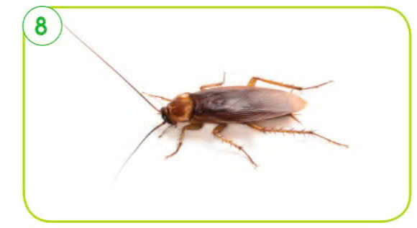
Con gián sống ở những nơi ẩm thấp , bẩn thỉu , ăn các chất thải và khi chúng bò vào thức ăn , tủ bát , ... chúng sẽ là vật trung gian truyền bệnh cho con người như tiêu chảy , kiết lị , ...

Slide 21
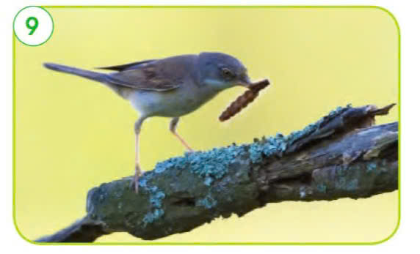
Con chim sâu hay còn gọi là chim chích bông rất nhỏ bé nhưng là trợ thủ đắc lực bắt sâu giúp các bác nông dân . Ngoài ra , chim sâu còn có tiếng hót rất hay .

Slide 22
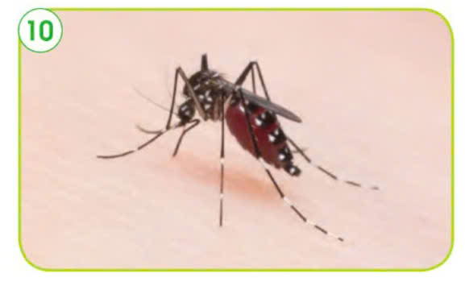
Con muỗi hút máu người gây ngứa ngáy , khó chịu . Đặc biệt muỗi Anophen truyền bệnh sốt rét, muỗi vằn truyền bệnh sốt xuất huyết rất nguy hiểm đối với con người.

Slide 23
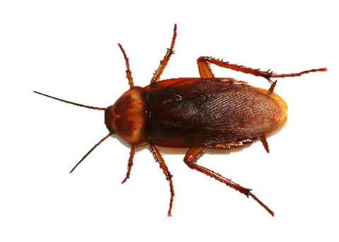
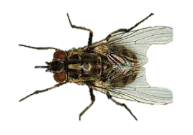
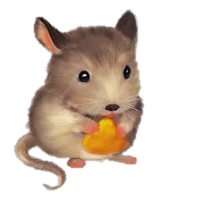
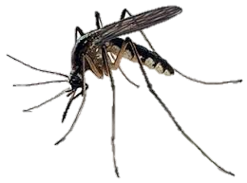
Các con vật dưới đây gây hại gì cho người?
Làm ô nhiễm thức ăn, là trung gian truyền bệnh tiêu chảy , dịch tả, viêm da
Gây bệnh tiêu chảy , một số bệnh giun sán nhiễm trùng mắt
Là trung tâm truyền bệnh như sốt xuất huyết, sốt rét, sốt vàng da
Gặm nhấm thức ăn , phá hoại mùa màng, truyền một số bệnh nguy hiểm như dịch hạch

Slide 24
Vì sao chúng ta nên ngủ màn?
Chúng ta ngủ màn để phòng tránh bị muỗi đốt có như vậy sẽ không bị mắc các bệnh truyền nhiễm

Slide 25
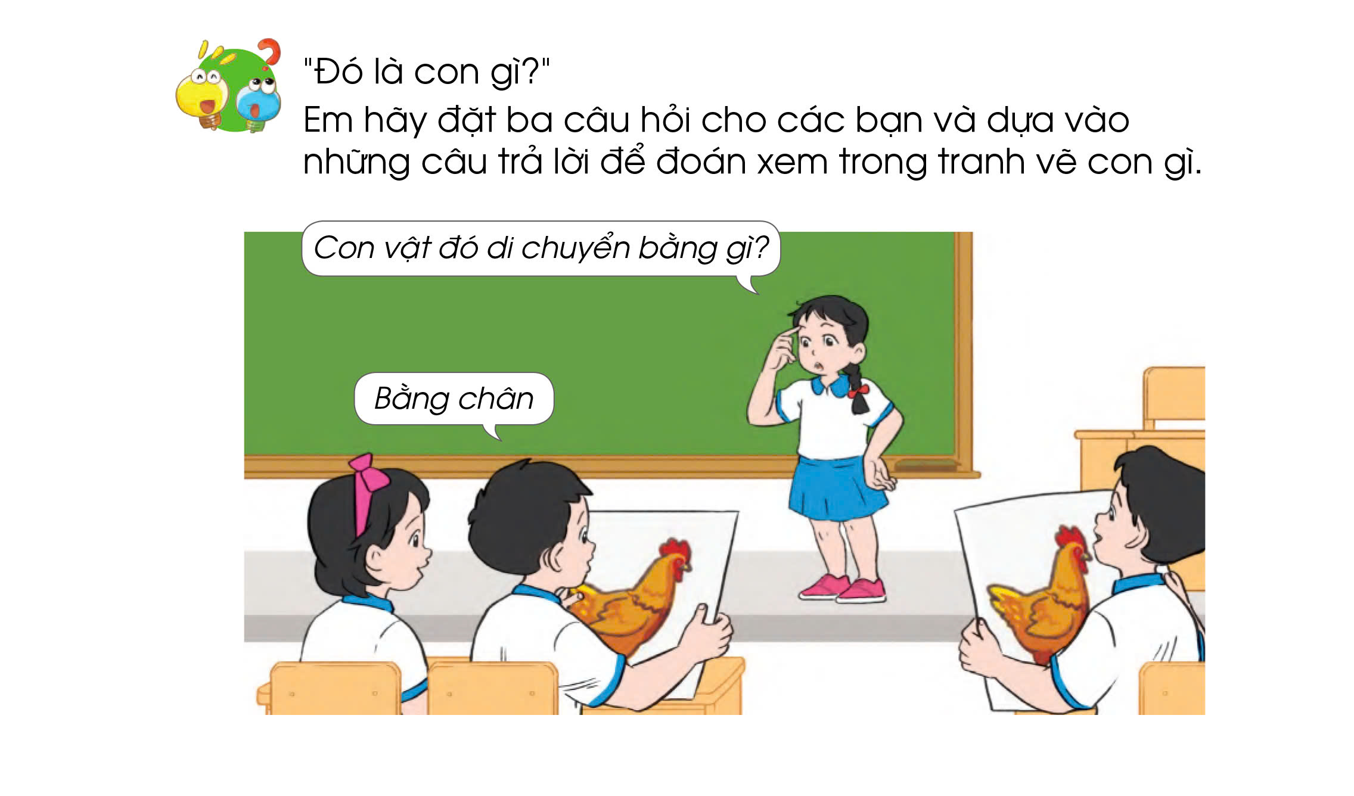

Slide 26

Củng cố - dặn dò

